Slide 1
« Classes et lycées engagés »
Enjeux et objectifs – Modalités de mise en œuvre
Mission académique Engagement

Slide 2
L’engagement
ENGAGEMENT
CONVICTION PERSONNELLE / SENSIBILITÉ
SE RESPONSABILISER
SINGULIER/
COLLECTIF
DURABILITÉ
Définition du Larousse - S’engager : Entreprendre une action, y participer ; se lancer
3 échelles d’engagement :
Engagement pour soi (visant l’accomplissement personnel)
Engagement pour les autres au niveau individuel : qu’est-ce que je peux faire pour les autres ?
Engagement avec les autres au niveau collectif : s’engager dans un collectif réglé (association / institution) = inscrire son action dans un cadre réglé et en accepter les contraintes (accepter de prendre des initiatives dans ce cadre – prendre une décision commune après un débat – donner de son temps – etc.)
3 paliers d’engagement
Sensibilisation
Sensibilité
Solidarité
Notes:
Sensibilisé : Rendre quelqu'un, un groupe sensible, réceptif à quelque chose pour lequel il ne manifestait pas d'intérêt
Sensibilité : Propriété (d'un être vivant) de réagir d'une façon adéquate aux modifications du milieu.
SOLIDARITE = Valeur de la République

Slide 3
Enjeu visé à travers la labellisation « Classes et lycées engagés »
D’après https://www.education.gouv.fr/bo/2023/Hebdo26/MENG2317479N
Le projet qui s’inscrit dans la labellisation « Classes et lycées engagés » et qui inclut le séjour de cohésion du service national universel (SNU), constitue un parachèvement du parcours citoyen, et se situe à la charnière entre tout ce qui a constitué l’initiation des volontaires à la citoyenneté et un engagement concret et durable par la mission d’intérêt général (MIG).
L’enseignement moral et civique (EMC) est le cœur réflexif de ce parcours qui s’accomplit dans toutes les disciplines enseignées, dans la vie de l’établissement et dans les activités mettant en jeu des partenaires extérieurs.
Le parcours citoyen s’appuie également sur les autres parcours, le parcours avenir, le parcours d’éducation artistique et culturel et le parcours santé.
L’enjeu est donc de faire acquérir de façon progressive aux élèves la compétence de citoyenneté démocratique et engagée.

Slide 4
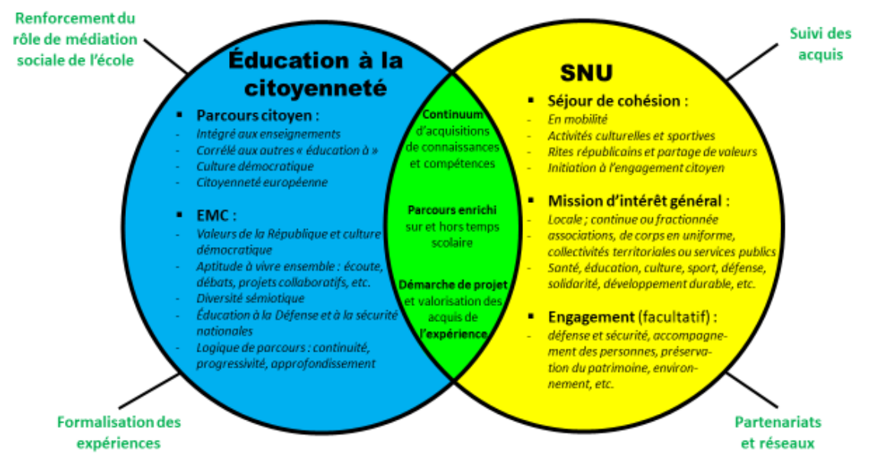
Complémentarité éducation à la citoyenneté et SNU
D’après https://eduscol.education.fr/3912/classes-et-lycees-engages
Schéma général conçu pour expliciter l’articulation et les liens entre l’éducation à la citoyenneté dans le cadre scolaire et le SNU
Notes:
L’éducation à la citoyenneté s’inscrit dans un parcours qui s’ancre dans les différents enseignements de la classe dont l’EMC.
Qui dit parcours, dit « continuum d’acquisition et de compétences » depuis le plus jeune âge jusqu’à la fin de la scolarité obligatoire >> 15-16 ans : période à laquelle les jeunes peuvent débiter un service national universel (SNU). Nous pouvons les y aider, accompagner davantage les jeunes dans ce parcours d’engagement grâce au dispositif CLE.

Slide 5
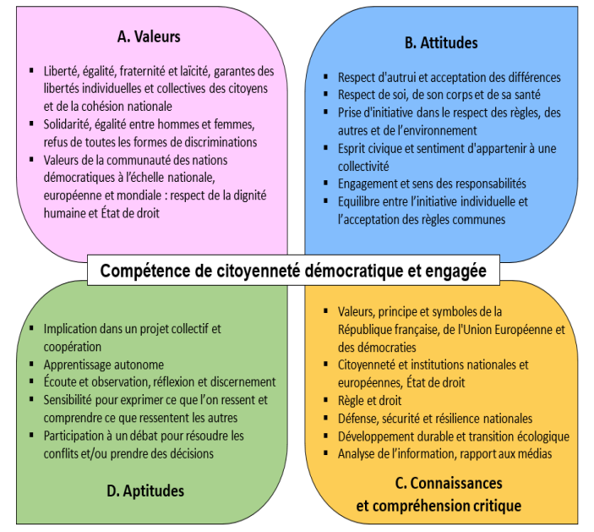
Un outil pour le développement de la compétence de citoyenneté démocratique et engagée
Le référentiel pour le développement d’une compétence de citoyenneté démocratique et engagée, qui synthétise l’ensemble des compétences et des apprentissages acquis au long de ce parcours citoyen et explicités dans l’EMC.
>> Une prise en compte de l’ensemble des compétences des programmes de l’EMC des cycles 2, 3 et 4 et du lycée général et technologique comme de ceux du lycée professionnel, ainsi que les réflexions transversales sur l’éducation au développement durable (EDD) et l’éducation aux médias et à l’information (EMI).
>> Une structure en quatre rubriques correspondante à celle du Cadre européen commun de référence pour une culture démocratique élaboré par le Conseil de l’Europe.
D’après https://eduscol.education.fr/3912/classes-et-lycees-engages

Slide 6
Les objectifs visés à travers la labellisation « Classes et lycées engagés » (1/2)
D’après https://www.education.gouv.fr/bo/2023/Hebdo26/MENG2317479N
Promouvoir la culture de l’engagement chez les élèves et valoriser la dynamique qui est menée au sein de l’établissement pour favoriser l’engagement des élèves.
Fédérer les équipes autour d’un projet interdisciplinaire et renforcer les partenariats de l’établissement en lien avec l’engagement des élèves, en s’appuyant sur l’existant, notamment sur les labellisations telles que E3D, Édusanté, Égalité filles-garçons, Euroscol, ou Génération 2024, sur les dispositifs tels que les classes de défense et de sécurité globale (CDSG), ou encore sur la participation aux concours mémoriels.
Apporter dans l’établissement de nouvelles dimensions liées à la cohésion, à la résilience et à l’engagement.
Faire découvrir aux élèves, grâce à l’intégration du séjour de cohésion du service national universel (SNU) (qui est une des constituantes et un pilier du projet pédagogique de la classe engagée) des possibilités nouvelles de découverte d’actions liées à l’engagement en lien avec la coloration de la classe engagée (entre autres).
>> Leur donner l’opportunité de faire l’expérience de la cohésion, de vivre les valeurs de la République, d’acquérir les connaissances et les réflexes utiles face aux risques et menaces, de découvrir des formes variées d’engagement.

Slide 7
Ce qui est attendu du projet pédagogique annuel
D’après https://www.education.gouv.fr/bo/2023/Hebdo26/MENG2317479N
Un projet pédagogique centré sur l’engagement
La « classe engagée » développe, au niveau de la seconde et en première année de CAP, un projet pédagogique qui
répond à plusieurs critères :
- Il est annuel et privilégie une thématique dominante (Sport et Jeux Olympiques et Paralympiques ;
Environnement ; Défense et mémoire ; Résilience et prévention des risques).
- Il s’appuie sur des contenus et des initiatives, si possible interdisciplinaires, s'inscrivant dans les
enseignements, notamment l’EMC, et les actions éducatives développées dans les lycées dans le champ de
l’éducation à la citoyenneté.
- Il intègre la participation de l’ensemble des élèves de la classe à un séjour de cohésion du SNU sur temps
scolaire, dont une partie du contenu sera articulée avec la thématique dominante abordée pendant l’année.
Le projet d’une « classe engagée » peut concerner une classe de l’établissement ou un groupe d’élèves issus de plusieurs
classes d’un même établissement.
Le projet pédagogique est, dans la mesure du possible, porté par des enseignants de plusieurs disciplines. Le projet est
pensé en cohérence avec l’EMC et est conçu dans le cadre d’une progressivité des apprentissages et d’une diversité
d’activités tout au long de l’année scolaire. Il permet de valoriser les compétences transversales et psychosociales
développées durant le temps scolaire et également de valoriser les compétences développées hors temps scolaire
(UNSS, engagement associatif, etc.).
Comme tout projet de classe, il s’inscrit en cohérence avec les objectifs du projet d’établissement. Il est présenté pour
information par le chef d’établissement au conseil d’administration. Un travail en amont peut utilement être mené avec
les instances compétentes en matière de pédagogie et de politique éducative (CESCE, conseil pédagogique) afin
d’articuler au mieux les actions éducatives et pédagogiques de l’établissement.

Slide 8
Présentation du label « classes et lycées engagés »
D’après https://eduscol.education.fr/3912/classes-et-lycees-engages
Deux composantes :
Le projet pédagogique pluridisciplinaire annuel mis en œuvre dans l’établissement par l’équipe pédagogique en lien avec l’engagement qui s’inscrit dans les actions éducatives et les enseignements quotidiens.. Le projet s’ancre dans une des thématiques ci-contre.
Le séjour de cohésion infra-régional et extra-départemental (SNU) dont une partie du contenu est articulé avec la thématique du projet pédagogique d’engagement.
Un référent « Classe engagée » identifié par projet pédagogique de l’établissement
Septembre 2024
Mars 2025
Juin 2025
Projet annuel pluridisciplinaire annuel en Seconde ou en 1ère année de CAP
Séjour de cohésion sur temps scolaire (12jours)
Participation obligatoire de la classe engagée au séjour de cohésion du SNU, sur le temps scolaire, composante indispensable du projet pédagogique (participation fortement encouragée de tous les élèves tout en restant volontaire)
Placé en concertation avec le référent établissement pour être en cohérence avec le projet pédagogique annuel. Les 3 jours thématiques sont co-élaborés avec le référent établissement pour assurer la continuité des apprentissages

Slide 9
La classe engagée : la valorisation de l’engagement des élèves et l’ouverture sur les possibilités de poursuite du parcours personnel d’engagement des jeunes
Le parcours d’engagement du volontaire SNU
Référent SNU de l’établissement
MIG
Valorisation
Parcours citoyen de l’élève à l’école, au collège
Engagements plus longs
Forum de l’engagement
Séjour de cohésion
Autres mobilisations
Engagements antérieurs
Référent phase 2 du SDJES
Phase 1 du SNU
Phase 2 du SNU

Slide 10
Le séjour de cohésion du SNU : En quoi consiste-il ?
D’après Flash info SNU – Octobre 2023
Les objectifs du séjour de cohésion
• Une expérience de découverte (>> mixité, inclusion et mobilité)
• Un temps d’apprentissage de la citoyenneté et des valeurs de la République (>> cohésion)
• Un temps d’apprentissage de la vie en collectivité (avec des activités basées sur la coopération et la participation)
• Un temps d’initiation à l’engagement grâce à une pédagogie active
Les Activités
• Un socle commun (9j) à tous les centres qui comprend :
- Journée de sécurité intérieure (avec gendarmes et pompiers... Accidents de la route, recherches de personnes…) ;
- Sensibilisation au danger d’internet et des réseaux Sociaux ;
- Gestion de son argent avec la banque de France ;
- Connaissance des institutions, de la justice de ses droits…
- Découverte des gestes qui sauvent ;
- Connaissances en lien avec le développement durable (ODD de l’agenda 2030 de l’ONU) ;
- De nombreux temps d’activités physiques et sportives pour lutter contre la sédentarité ;
Des activités culturelles et d’expression (théâtre, mimes…) ;
• Un temps en lien avec une coloration (3j)
Par exemple : pour la coloration « environnement » :
Des actions locales d’engagement (ex rénovation d’un lavoir, aménagement des berges d’une rivière…) >> Les activités sont en lien avec l’environnement du centre, le patrimoine local et les ressources associatives du territoire (ex activités nautiques Ardèche, activités de montagne,…).
Notes:
• Une expérience de découverte (découverte d’autres jeunes que l’on ne connaît pas, découverte d’un autre territoire de vie et découverte d’activités ou de métiers nouveaux…).
Le séjour de cohésion s’inscrit comme un temps d’apprentissage de la citoyenneté et des valeurs de la République.
Pédagogie active

Slide 11
Une harmonisation des contenus des séjours de cohésion au niveau national
D’après Flash info SNU – Octobre 2023
Améliorer le lien entre les interventions et/ou avec le temps scolaire.
Encourager une pédagogie de projet et une posture encore plus active des jeunes volontaires.
Mener des actions engagées concrètes dans et/ou à proximité des centres.
Penser la cohérence et la progressivité des apprentissages, entre le tronc commun et les trois journées de la coloration.

Slide 12
Les 3 journées dédiées à une coloration
D’après Flash info SNU – Octobre 2023
Des colorations,
pour quoi faire ?
Pour compléter et approfondir le tronc commun dans un domaine spécifique d’engagement.
Pour mobiliser les jeunes sur une action engagée concrète.
Pour inscrire le SNU au cœur d’un projet pédagogique annuel, les élèves des classes engagées menant des activités en amont et/ou en aval du séjour de cohésion en lien avec la coloration.

Slide 13
De nombreuses informations et ressources pédagogiques disponibles
BOENJS n°17 du 25 avril 2024 et la note de service déterminant les modalités et principes de labellisation : https://www.education.gouv.fr/bo/2024/Hebdo17/MENG2411005N
EDUSCOL, page d’information et de ressources pédagogiques sur le tronc commun et les colorations : https://eduscol.education.fr/3912/classes-et-lycees-engages
Guide pratique CLE 2024-2025 : https://eduscol.education.fr/document/52368/download
FAQ CLE 2024-2025 : https://eduscol.education.fr/document/52368/download?attachment
Flyer de communication CLE grand public : https://eduscol.education.fr/document/53166/download?attachment

Slide 14
Pour toute question, ou pour un accompagnement, contacter :
Manuella Van Praët, IA IPR, référente académique Engagement :
manuella.van-praet@ac-amiens.fr

